Slide 1

Ch18 §1 隐 函 数
隐函数是函数关系的另一种表现形式.讨论隐函数的存在性、连续性与可微性,不仅是出于深刻了解这类函数本身的需要,同时又为后面研究隐函数组的存在性建立基础.
一、隐函数概念
二、隐函数存在性条件分析
三、隐函数定理
四、隐函数求导数举例
作业 1, 4, 6，7

Slide 2
一、隐函数概念
显函数：因变量可由自变量的某一分析式来表示
的函数称为显函数．例如：
隐函数：自变量与因变量之间的关系是由某一个
方程式所确定的函数,通常称为隐函数．例如：
隐函数一般定义：

Slide 3
有惟一确定的
与之对应, 能使
且满足方程 (1) ,
则称由方程 (1) 确定了一个定义在 , 值域含于
的隐函数. 如果把此隐函数记为
则成立恒等式

Slide 4
注1 隐函数一般不易化为显函数，也不一定需要
化为显函数．上面把隐函数仍记为 ，这
与它能否用显函数表示无关．
注2 不是任一方程 都能确定隐函数,
例如 显然不能确定任何隐函数．
注3 隐函数一般需要同时指出自变量与因变量的
取值范围．例如由方程 可确定如下两
个函数：

Slide 5
由方程
注4 类似地可定义多元隐函数．例如:
确定的隐函数
由方程
确定的隐函数
等
等.
在§2 还要讨论由多个方程确定隐函数组的问题.

Slide 6
二、隐函数存在性条件分析
要讨论的问题是：当函数 满足怎样一些
条件时，由方程$F(x,y)=0$能确定隐函数$y=f\left(x\right),$
并且该隐函数具有连续、可微等良好性质?
(a) 把上述 看作曲面 与坐标
平面 的交线，故至少要求该交集非空，即
，满足
(b) 为使 在 连续，故要求 在点
连续是合理的．

Slide 7
(c) 为使 在 可导，即曲线 在
点 存在切线，而此切线是曲面 在点
的切平面与 的交线，故应要求 在
点 可微，且
(d) 在以上条件下，通过复合求导数, 由 (1) 得到
由此可见， 是一个重要条件．

Slide 8
也就是当 ，求在点 方程
的微分，得到
可以解出$y$作为$x$的函数，即空间的切面(平面的线)(*)
不是垂直的.

Slide 9
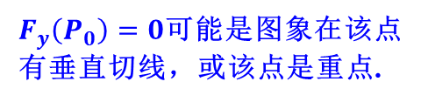
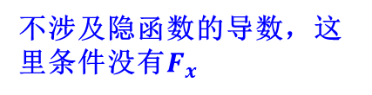
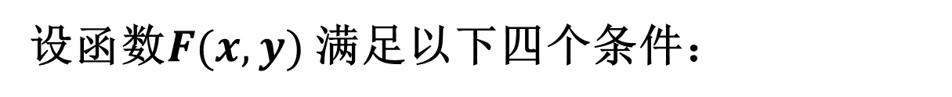
三、隐函数定理
定理18.1 ( 隐函数存在惟一性定理 )
设函数$F(x,y)$ 满足以下四个条件：
(i) 在以 为内点的某区域 上连续；
(ii) ( 初始条件 )；
(iii) 在 内存在连续的偏导数 ；
(iv)
不涉及隐函数的导数，这里条件没有$F_{x}$
则有如下结论成立：
$F_{y}\left(P_{0}\right)=0$可能是图象在该点有垂直切线，或该点是重点.

Slide 10
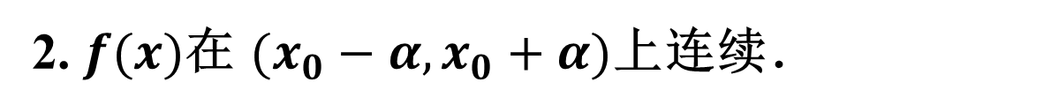
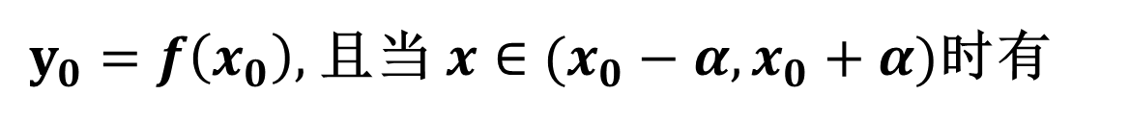
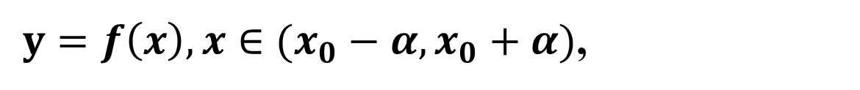
1. 存在某邻域 $U\left(P_{0}\right)⊆D$，在$U\left(P_{0}\right)$ 内方程$F\left(x,y\right)=0$
惟一地确定了一个隐函数
$y=f\left(x\right), x∈$ $(x_{0}−α,x_{0}+α)$,
它满足：
$y_{0}=f\left(x_{0}\right),$且当 $x∈$ $(x_{0}−α,x_{0}+α)$时有
${\left(x,f\left(x\right)\right)∈U(P}_{0}), F\left(x,f\left(x\right)\right)≡0;$
2. $f(x)$在 $(x_{0}−α,x_{0}+α)$上连续．
*证 首先证明隐函数的存在与惟一性．
证明过程归结起来有以下四个步骤 ( 见图18－1 )：

Slide 11
+
+
+
+
+
+
＋＋＋
+
+
+
+
+
+
+
+
+
+
+
+
_
+
+
0
+
+
+
+
_
+
+
+
+
+
_
+
+
+
+
+
+
+
+
+
+
_
+
+
(a) 一点正,一片正
(b) 正、负上下分
＋＋＋＋
＋＋＋＋
－ － － －
－ － － －
(c) 同号两边伸
(d) 利用介值性
图 18－1

Slide 12
(a) “一点正, 一片正 ”
+
+
+
+
+
+
+
由条件 (iv), 不妨设
+
+
+
+
+
+
+
+
+
+
+
+
+
+
+
+
+
+
+
+
+
+
+
+
+
+
+
+
+
+
+
+
+
因为 连续，所以根据
(a) 一点正,一片正
保号性， 使得

Slide 13
(b) “正、负上下分 ”
因 故
把 看作 的函数，它在 上
严格增，且连续 ( 据条件 (i) )．
特别对于函数
由条
+
＋＋＋
_
0
_
_
_
(b) 正、负上下分

Slide 14
(c) “同号两边伸”
因为 关于 连续，故由
(b) 的结论，根据保号性， 使得
＋＋＋＋
－ － － －
(d) “利用介值性”
(c) 同号两边伸
因 关于 连续, 且严
格增，故由 (c) 的结论，依据介值性定理, 存在惟

Slide 15
一的
满足
由 的任意性, 这
＋＋＋＋
就证得存在惟一的隐函数:
－ － － －
(d) 利用介值性
若记 则定理结论 得证．
下面再来证明上述隐函数的连续性:
欲证上述 在 连续.

Slide 16

如图 18－2 所示,
取
足够小，使得
.
＋＋＋＋
.
－－－－
由 对 严格增，而
图 18－2
推知
类似于前面 (c) ， 使得

Slide 17
且当 时，有
类似于前面 (d) ，由于隐函数惟一，故有
因此 在 连续. 由 的任意性, 便证得
在 上处处连续．

Slide 18

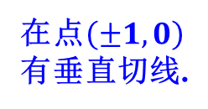
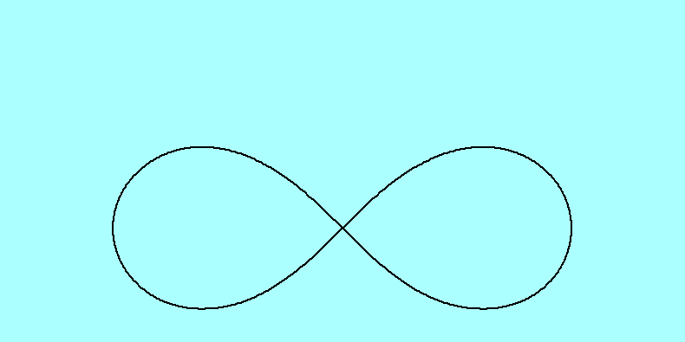
注1 定理 18.1 的条件 (i) ～ (iv) 既是充分条件, 又
是一组十分重要的条件. 例如：
在点 虽
不满足条件 (iv)，但仍能确定惟一的隐函数
② (双纽线), 在
点 同样不满足
条件 (iv); 如图18－3
所示, 在该点无论多
么小的邻域内, 确实
图 18－3
在$\left(0,0\right),\left(±1,0\right)有F_{y}=0.$
在点$\left(±1,0\right)$有垂直切线.
原点是双纽线的重点(交叉点).

Slide 19
不能确定惟一的隐函数.
注 2 条件 (iii) 、 (iv) 在证明中只是用来保证在邻
域 内 关于 为严格单调．之所以采
用这两个较强的条件，一则是使用时便于检验，
二则是在后面的定理 18.2 中它们还将起到实质性
的作用．
注3 读者必须注意, 定理 18.1 是一个局部性的隐
函数存在定理．例如从以上双纽线图形看出: 除了
三点以外, 曲线上其余各点处都

Slide 20
存在局部隐函数 ( 这不难用定理 18.1 加
以检验，见后面第四段的例１)．
注4 在方程 中,
与 的地位是平等
的. 当条件 (iii) 、 (iv) 改为
“ ”
连续, 且
时，将存在局部的连续隐函数

Slide 21
定理 18.2 ( 隐函数可微性定理 ) 设函数 满
足定理 18.1 中的条件 (i) ～ (iv), 在 内还存在连
续的 . 则由方程 所确定的隐
函数 在 I 内有连续的导函数，且
( 注: 其中
示于定理18.1 的证明 (d) ).

Slide 22
证 设 则
由条件易知 F 可微，并有
使用微分中值定理, 使得

Slide 23
因 都是连续函数, 故 时
并有
显然 也是连续函数．

Slide 24
注1 当 存在二阶连续偏导数时，所得隐函
数也二阶可导．应用两次复合求导法，得
将 (2) 式代入上式，经整理后得到
(3)

Slide 25
注2 利用公式 (2) , (3) 求隐函数的极值:
(a) 求使 的点 , 即 的解．
(b) 在点 处因 ，而使 (3) 式化简为
(4)
(c) 由极值判别法, 当 时, 隐函数
在 取得极大值(或极小值)

Slide 26
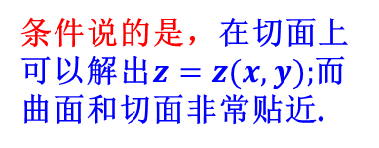
注3 由方程
(5)
确定隐函数 的相关定理简述如下：
设在以点 为内点的某区域 上,
F 的所有一阶偏导数都连续，并满足
则存在某邻域 在其内存在惟一的、连
续可微的隐函数 ，且有
条件说的是，在切面上可以解出$z=z(x, y);$而曲面和切面非常贴近.

Slide 27
(6)
更一般地，由方程
确定隐函数 的相关定理, 见教
材下册 定理18.3 , 这里不再详述.

Slide 28
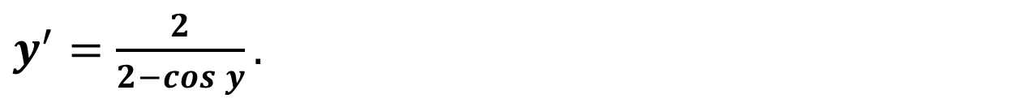
四、隐函数求导数举例
例1 设
解 因为
方程可以确定一个函数$y=f\left(x\right).$
在方程两边求导得
$y^{′}−1−\frac{y′}{2} \cos{y}=0$,
$y^{′}=\frac{2}{2−cos y}.$

Slide 29
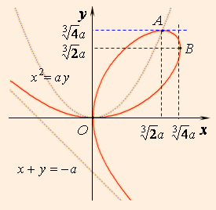

例2 讨论笛卡儿叶形线(图18－4)
(7)
所确定的隐函数 的存在
性，并求其一阶、二阶导数．
解 令
图 18－4
先求出在曲线 (7) 上使
的点为
. 除此两点外, 方程 (7) 在其他
各点处都能确定局部的隐函数 ．
在点$O,B$有$F_{y}=0.$

Slide 30
下面求导数.
*解法1： 由公式 (2) 求得
为了使用公式 (3) , 先算出:
然后再算出:

Slide 32
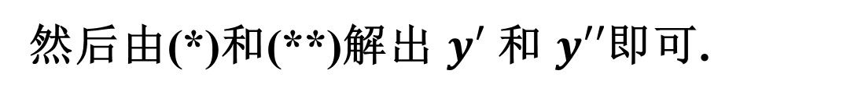
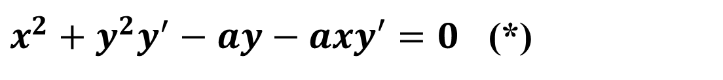
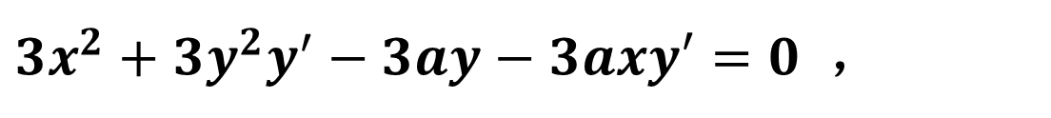
解法2： 由 $x^{3}+y^{3}−3axy=0$ 得
$3x^{2}+3y^{2}y^{′}−3ay−3axy′=0$ ，
$x^{2}+y^{2}y^{′}−ay−axy′=0$ (*)
继续求导得
$2x+2yy^{′2}+y^{2}y^{′′}−2ay^{′}−ax{y^{′}}^{′}=0.$ (**)
然后由(*)和(**)解出 $y′$ 和 $y′′$即可.

Slide 33
类似于例1 的方法, 求出曲线上使 的点为
在几何上，它是两条曲线
和
的交点 (见图). 容易验证
所以
隐函数 在点 取得极大值
以上讨论同时说明, 该曲线在点 和 分别有水
平切线和垂直切线．

Slide 34

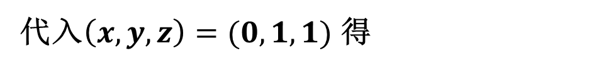
例3 试求由方程$xyz^{3}+x^{2}+y^{3}−z=0$所确定的隐函数
函数 $z=f(x,y)$ 在点 $P(0,1,1)$ 处的全微分．
解法 1 对方程$xyz^{3}+x^{2}+y^{3}−z=0$ 两边微分得
$$\left(yz^{3}+2x\right)dx+\left(xz^{3}+3y^{2}\right)dy+\left(3xyz^{2}−1\right)dz=0$$
代入$\left(x,y,z\right)=(0,1,1)$ 得
$$dx+3dy−dz=0⟹dz{\left.​\right|}_{P}=dx+3dy.$$
解法 2 ( 隐函数法 ) 设
$F\left(x,y,z\right)=xyz^{3}+x^{2}+y^{3}−z$
由于 上处处连续, 而

Slide 35
因此在点 P 附近能惟一地确定连续可微的隐函数
且可求得它的偏导数如下：
以 代入, 便得到
例4 用隐函数方法处理反函数的存在性及其导数.
解 设 在 的某邻域内有连续的导函数
且 现在来考察方程

Slide 36
(8)
由于
因此只要 就能满足隐函数定理的所有
条件, 由方程 (8) 便能确定连续可微的隐函数
因它满足 故它就是
的反函数. 应用隐函数求导公式, 可得

Slide 37
例 5 设 是由方程
所确定的隐函数, 其中 F 具有连续的二阶偏导数,
试证:
证 易知 于是有
由此得到 再分别对 x 与 y 求偏导数,
又得 因在假设条件下,
, 故将此两式相加便得所需结果.

Slide 38
复习思考题
1．在隐函数的定义中，为什么强调必须指出
因变量的取值范围？( 结合例题加以说明 . )
2．在定理 18.1 对隐函数连续性进行证明时，
最后为什么要用到隐函数的惟一性？
3．设 能确定连续可微的隐函数:
验证：
( 由此能说明些什么? )

Slide 39
4. 试对例3 的两种解法 (形式计算法与隐函数
法) 作一比较, 指出两者各有哪些优缺点?

